Slide 1
Лабораторная работа №6
Студент: Талебу Тенке
Группа: НФИбд-02-23

Slide 2
Цель
Изучить принципы распределения и настройки адресного пространства на устройствах сети.

Slide 3
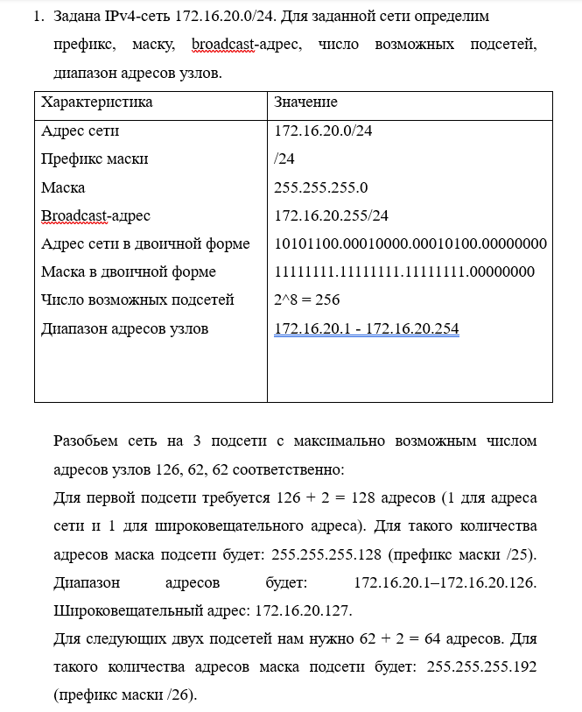

Slide 4
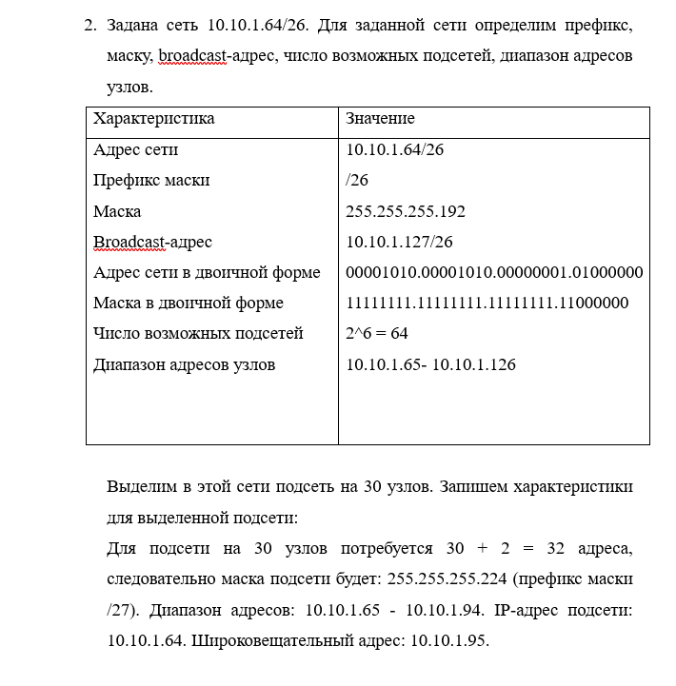

Slide 5
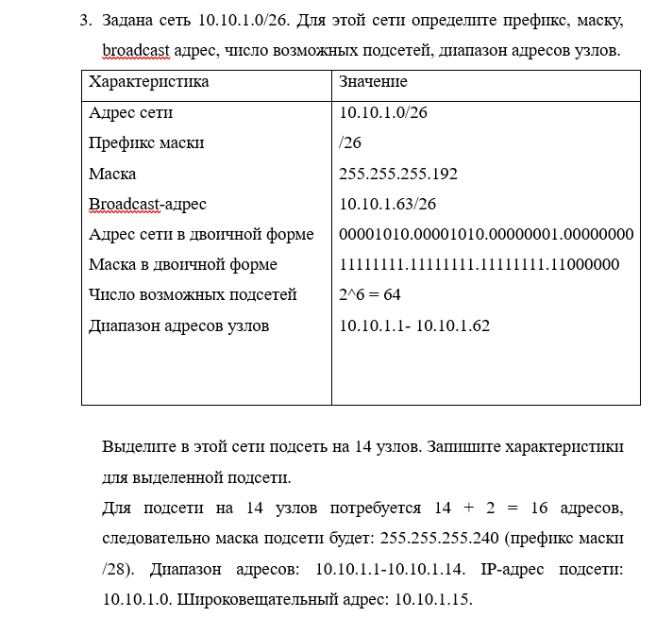

Slide 6
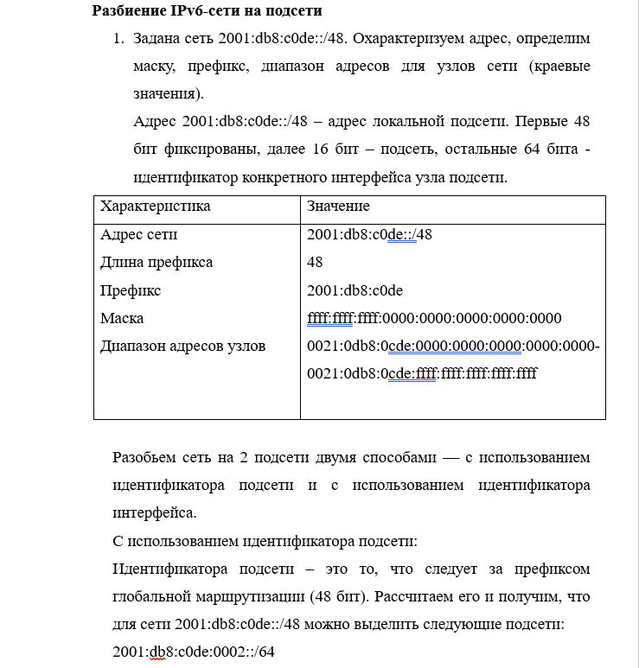

Slide 7
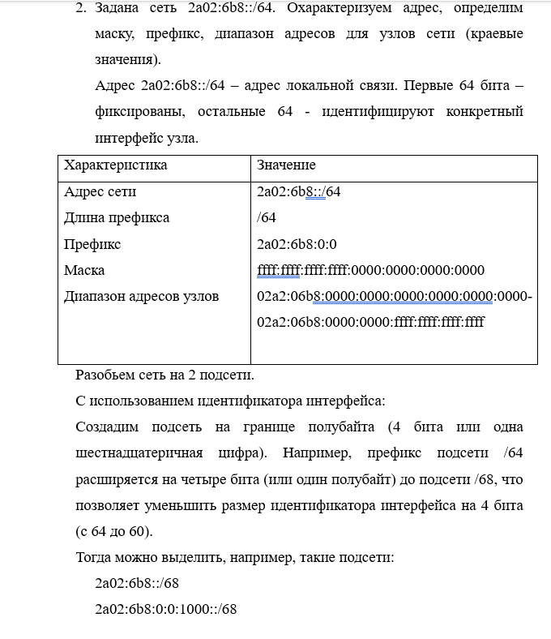

Slide 8
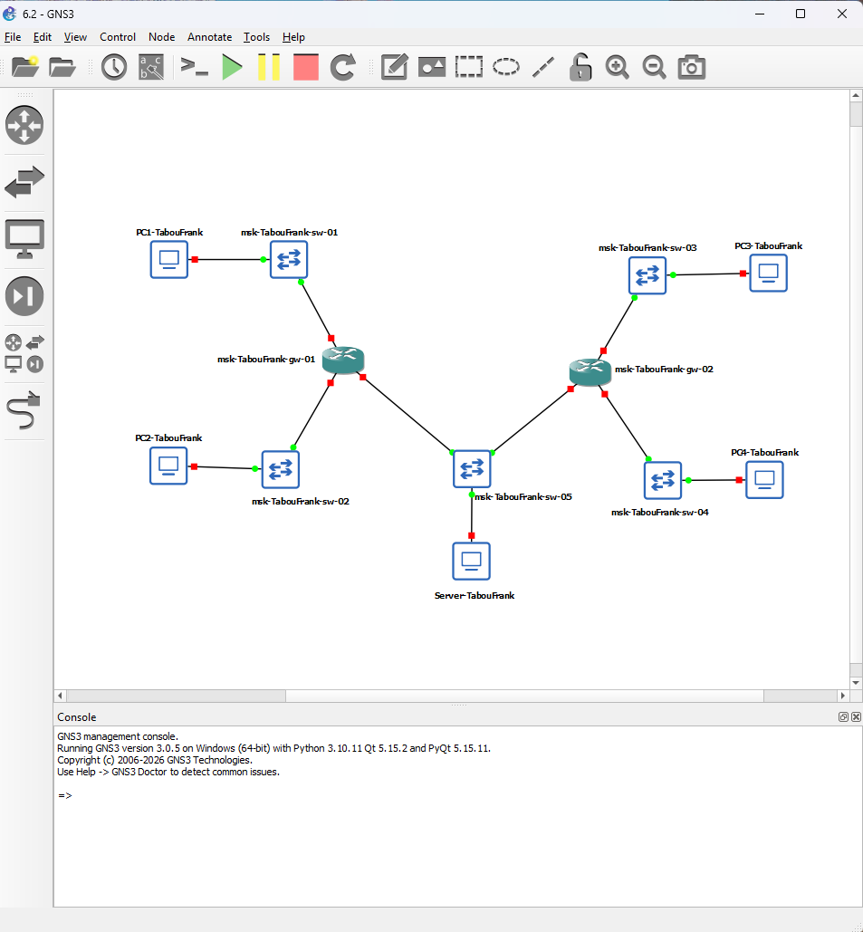

Slide 9
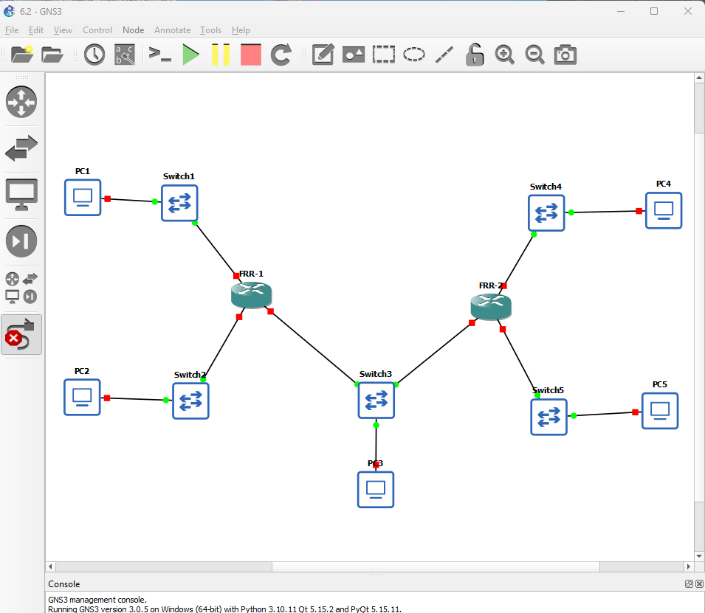

Slide 10
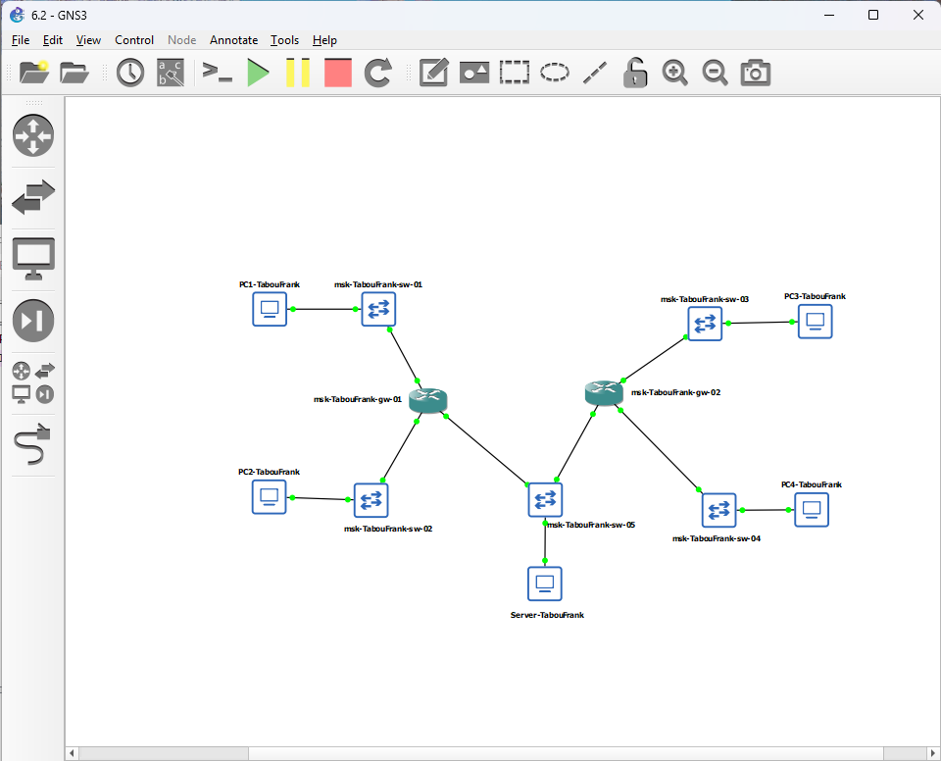

Slide 11


Slide 12
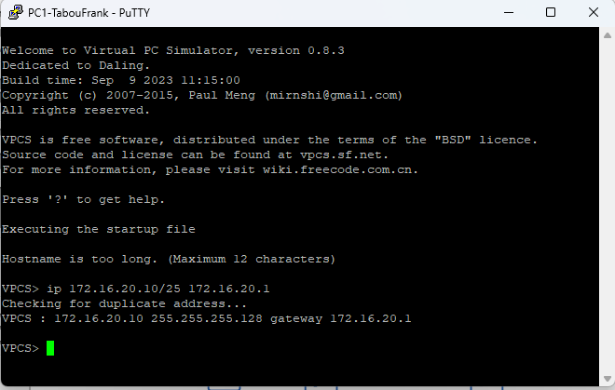

Slide 13
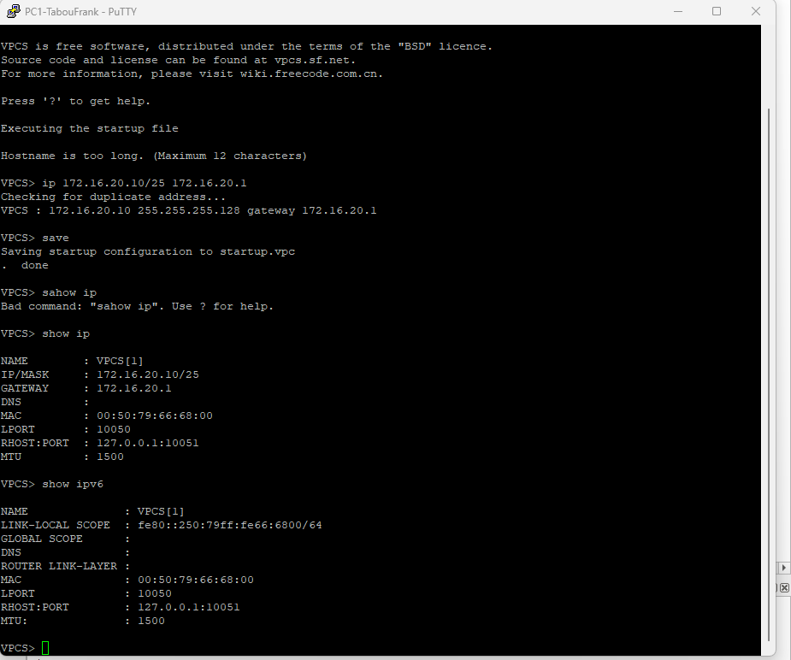

Slide 14
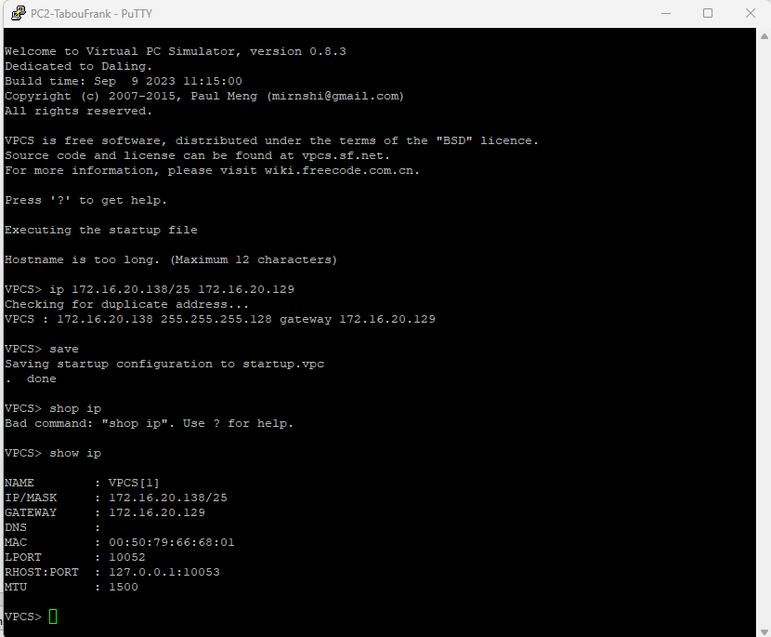

Slide 15
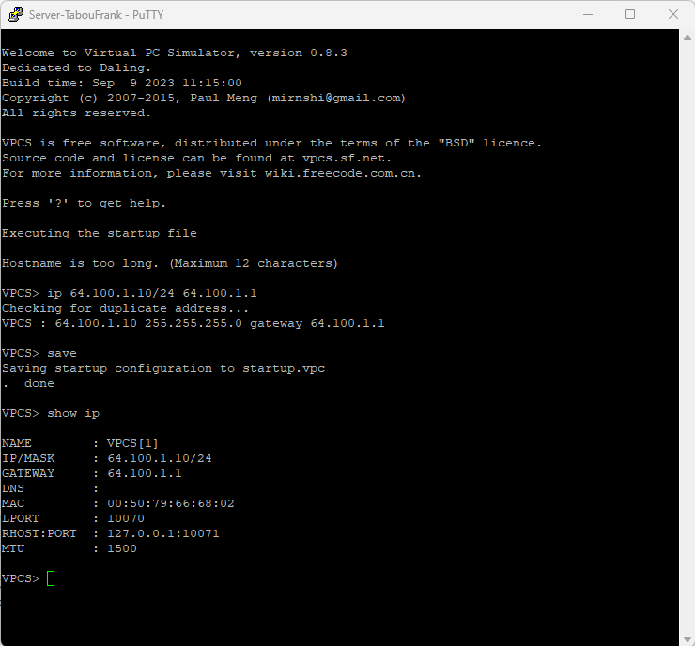

Slide 16
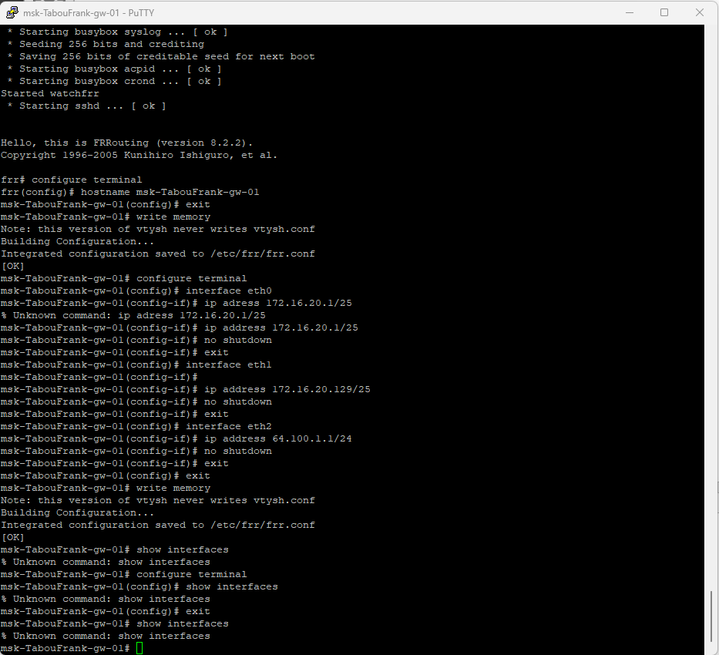

Slide 17
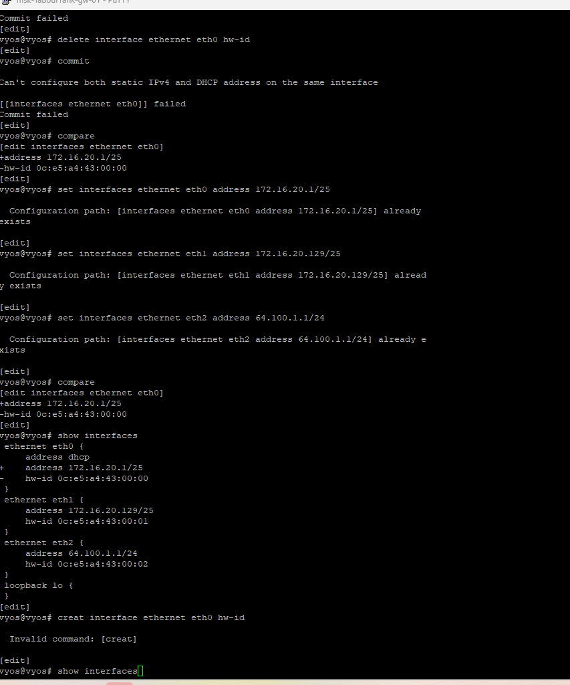

Slide 18
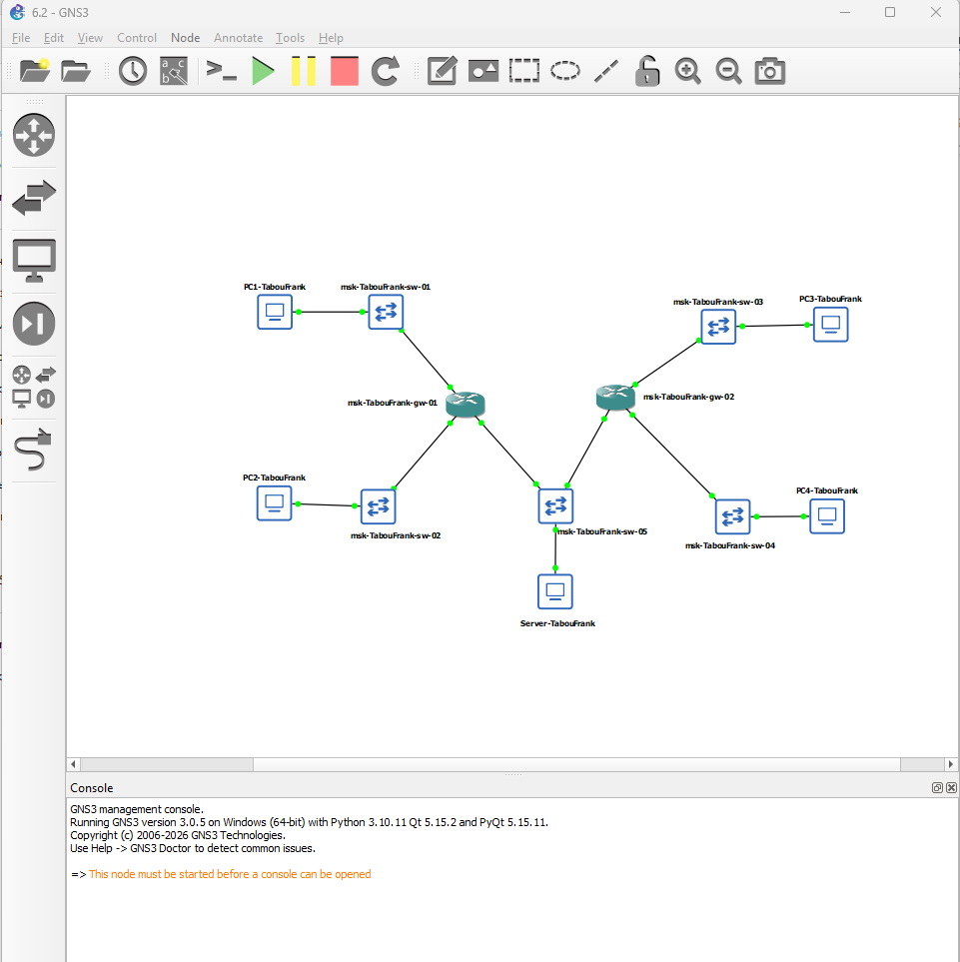

Slide 20
Выводы
В процессе выполнения данной лабораторной работы я изучил принципы распределения и настройки адресного пространства на устройствах сети.

